Slide 1

지도교수 : 정내훈 교수님
2023년도 졸업작품 중간 발표
AlgaeEater
<종합설계기획 제안서>
임해인 2017184028 김경욱 2016182005 김덕현 2017184008

Slide 2
목차
01
게임소개
02
중점 연구 분야 및 기술적 요소
03
개발 일정 및 역할 분담
04
시연

Slide 3
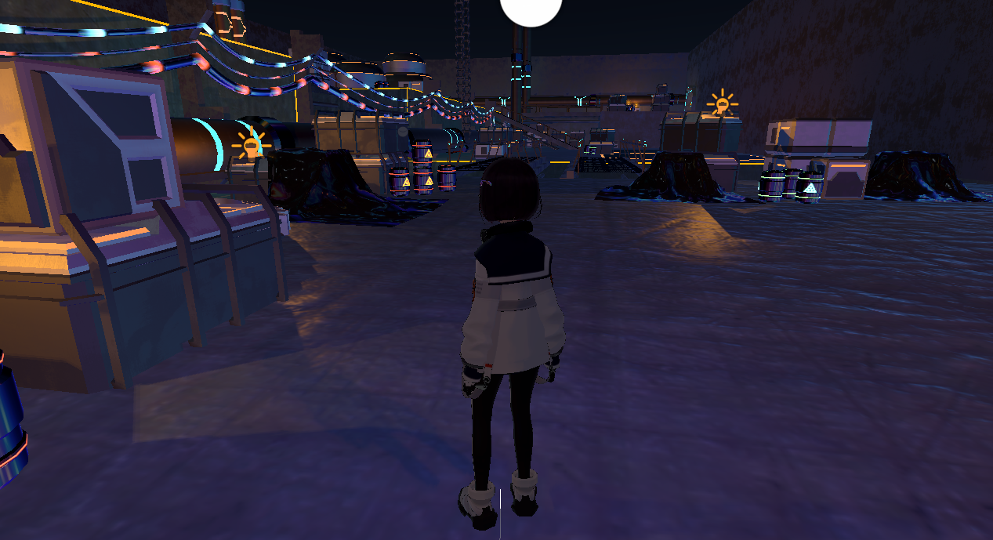
3
게임 소개
게임소개
게임 소개
중점연구분야
역할분담 및 일정
시연
장르 |
3인칭 캐주얼 액션 MORPG
특징 |
쉬운 조작으로 즐기는 화려한 액션 RPG
게임 정보 |
최대 플레이 인원 : 4명
Unity 컨셉 데모

Slide 4

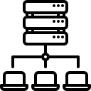


4
중점 연구 분야 및
기술적 요소
중점 연구 분야
CLIENT
SERVER
게임 소개
중점연구분야
역할분담 및 일정
시연
CL : 임해인
CLEAR
SV : 김경욱
CLEAR
멀티 쓰레드 클라이언트
IOCP 기반 MORPG 서버 구현
Logic Thread와 Render Thread의 분리
동시접속자 300명대 서버 구현
CL : 임해인
30%
SV : 김경욱
CLEAR
Toon Shader
LUA Script를 활용 보스 패턴 구현
Rim Lighting, Two Tone shading, ambient light의 smooth 값 적용
서버의 재시작 없이 보스 패턴 요소를 변경할 수 있는 서버 구현
CL : 김덕현
50%
물리적인 Particle System 구현
비탄성 충돌, 가속도 운동, 중력 등 물리적인 요소 적용
Compute Shader를 통한 물리 연산 처리

Slide 5
5
중점 연구 분야 및
기술적 요소
중점 연구 분야 세부 구현 소개
CL : 임해인
게임 소개
중점연구분야
역할분담 및 일정
시연
멀티 쓰레드 클라이언트
Logic Thread와 Render Thread의 분리
MAIN
THREAD
MSG 처리
LOGIC
THREAD
네트워크 / 게임 로직 처리
RENDER
THREAD 1
Command List
Push
Command List
Execute
EXECUTE EVENT
RENDER EVENT
RENDER
THREAD 2
Command List
Push

Slide 6
6
역할 분담 및
일정 진행
역할분담
게임 소개
중점연구분야
역할분담 및 일정
시연
김경욱 SERVER | 김덕현 CLIENT | 임해인 CLIENT & SERVER
완료
IOCP기반 게임 서버 프레임워크 클라이언트 기본 소켓 및 패킷 프로세싱 ( SFML 기반 ) LUA 스크립트 연동 보스 및 NPC 동작 IOCP기반 매칭 로비 서버 제작 | 클라이언트 프레임워크 스키닝 애니메이션 구현 및 적용 FBX 모델 임포트 파티클 | 멀티 쓰레드 클라이언트 2D UI 서버 최적화
예정
보스 패턴 구체화 및 다양화 | 물리 기반 파티클 | 그림자 맵 툰 쉐이딩 사운드

Slide 7
7
이름 | 표시
김경욱 ( 서버 )
김덕현 ( 클라이언트 )
임해인 ( 클라이언트, 기획)
김덕현, 임해인 ( 클라이언트 )
모두
개발 일정 및 역할분담
개발 일정 및 역할분담 표
게임 소개
중점연구분야
역할분담 및 일정
시연
항 목 | 1월 | 2월 | 3월 | 4월 | 5월 | 6월 | 7월 | 8월
리소스 확보
클라이언트 프레임워크
서버 프레임워크
리소스 추가 확보
애니메이션 구현
애니메이션 적용(이동, 점프, Idle)
애니메이션 적용(공격, 고유 스킬)
그림자 구현
기본 파티클 구현
물리 파티클 구현
로직 쓰레드, 렌더 쓰레드 분리
Toon Shader 구현
보스 레이드 1 구현
보스 레이드 2 구현
보스 레이드 3 구현
클라/서버 동기화
테스트 및 버그 수정

Slide 8
8
이름 | 표시
김경욱 ( 서버 )
김덕현 ( 클라이언트 )
임해인 ( 클라이언트, 기획)
김덕현, 임해인 ( 클라이언트 )
모두
개발 일정 및 역할분담
개발 일정 및 역할분담 표
게임 소개
중점연구분야
역할분담 및 일정
시연
항 목 | 1월 | 2월 | 3월 | 4월 | 5월 | 6월 | 7월 | 8월
리소스 확보
클라이언트 프레임워크
서버 프레임워크
리소스 추가 확보
애니메이션 구현
애니메이션 적용(이동, 점프, Idle)
애니메이션 적용(공격, 고유 스킬)
그림자 구현
기본 파티클 구현
물리 파티클 구현
로직 쓰레드, 렌더 쓰레드 분리
Toon Shader 구현
보스 레이드 1 구현
보스 레이드 2 구현
보스 레이드 3 구현
클라/서버 동기화
테스트 및 버그 수정
75%

Slide 9
9
이름 | 표시
김경욱 ( 서버 )
김덕현 ( 클라이언트 )
임해인 ( 클라이언트, 기획)
김덕현, 임해인 ( 클라이언트 )
모두
개발 일정 및 역할분담
개발 일정 및 역할분담 표
게임 소개
중점연구분야
역할분담 및 일정
시연
항 목 | 1월 | 2월 | 3월 | 4월 | 5월 | 6월 | 7월 | 8월
리소스 확보
클라이언트 프레임워크
서버 프레임워크
리소스 추가 확보
애니메이션 구현
애니메이션 적용(이동, 점프, Idle)
애니메이션 적용(공격, 고유 스킬)
그림자 구현
기본 파티클 구현
물리 파티클 구현
로직 쓰레드, 렌더 쓰레드 분리
Toon Shader 구현
보스 레이드 1 구현
보스 레이드 2 구현
보스 레이드 3 구현
클라/서버 동기화
테스트 및 버그 수정
CLEAR
95%
95%
50%
CLEAR
95%
95%
50%
CLEAR
50%
CLEAR
30%
30%
90%

Slide 10
10
개발 일정 및 역할분담
문제점 및 보완책
게임 소개
중점연구분야
역할분담 및 일정
시연
공통
콘텐츠 구현이 미흡 전체 일정 딜레이
클라이언트 | 서버
게임이 비주얼적으로 미흡 Shader 개선, UI 및 배경 오브젝트 추가 | 네트워크 딜레이 원인 분석 및 개선 NPC 패턴이 단순 추가 콘텐츠 구현에 맞추어 다양화

Slide 11
2023년도 졸업작품 중간 발표
AlgaeEater
시연
임해인 2017184028 김경욱 2016182005 김덕현 2017184008

